Slide 1
コツコツ部の取組

Slide 2
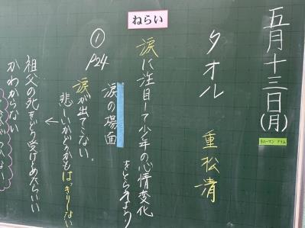
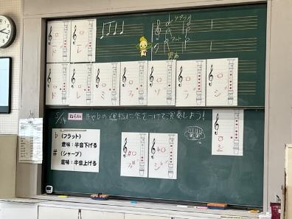
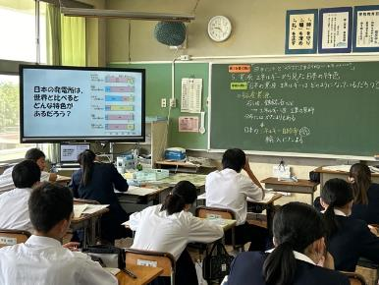
【取組１】わかる授業の実践①「ねらいとまとめの明確化」
国語科
音楽科
社会科
○すべての授業において、授業冒頭にその時間のねらいを板書します。
合わせて授業の終末には、目標に正対したまとめを行います。
〇一時間の流れがわかる板書で、学習内容の定着を図ります。
コツコツ部の取組

Slide 3
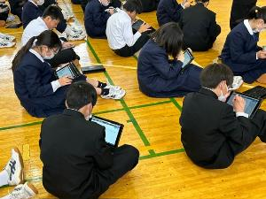
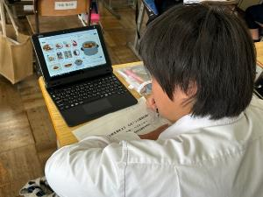
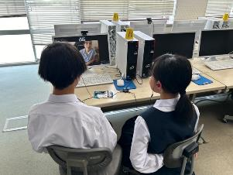
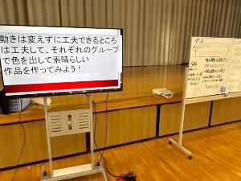
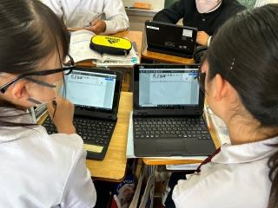
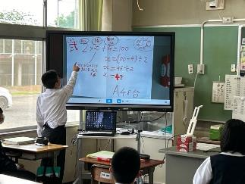
【取組１】わかる授業の実践②「日常的なＩＣＴの活用」
集会での
意見集約
調べ学習
外国の方
との交流
教材提示
○タブレットを文房具の一つと
捉え、日常的に活用し、生徒
の表現力・思考力を深めます。
○使うほどに新しいアイデアが
浮かび、授業改善が進みます。
学び合い
生徒に
よる説明
コツコツ部の取組

Slide 4
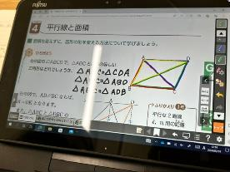
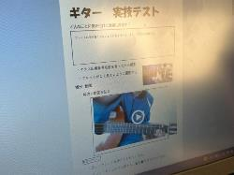
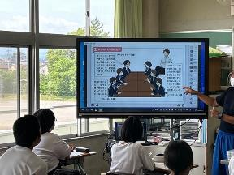
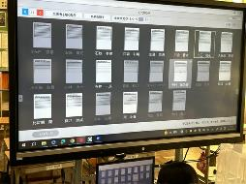
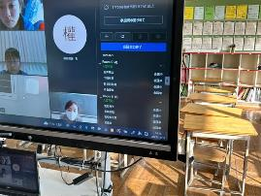
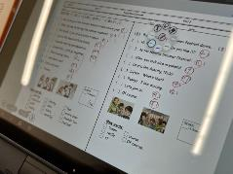
【取組１】わかる授業の実践②「日常的なＩＣＴの活用」
デジタル教科書の活用
オンライン
授業の進化
生徒用
音声データの提出
教師用
レポート等
進行状況の把握
グループ学習
○どの教科も教師用デジタル教科書を日常的に活用しています。
また、数学科・英語科では生徒用デジタル教科書を活用しています。
○学級閉鎖でもオンラインで授業を実施しています。年間５０時間
以上実施したノウハウを、通常の授業の改善にもつなげます。
コツコツ部の取組

Slide 5
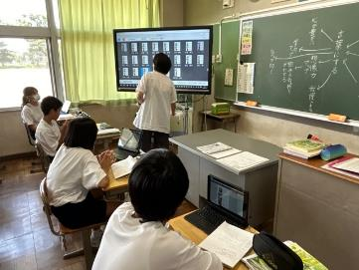
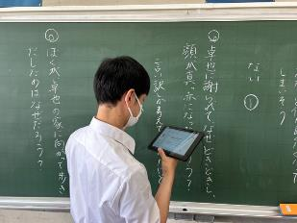
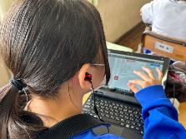
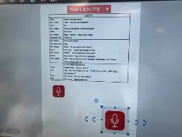
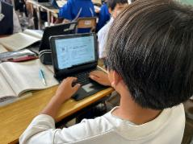
【取組１】わかる授業の実践②「日常的なＩＣＴの活用」
音声データの提出
作品の共有
グループの
意見集約
○さらなるＩＣＴの活用＜例＞
【国】全員の作品を共有して、互いに見合います。（左）
【道】話合いの結果を生徒が入力し、教員は同時に板書します。（中）
【英】英文を読み、その音声データを提出します。（右）
コツコツ部の取組

Slide 6
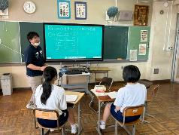
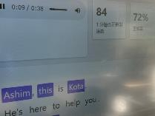
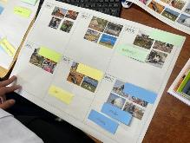
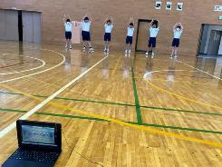
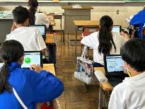
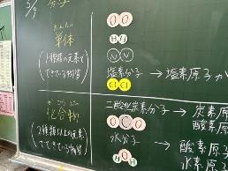
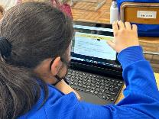
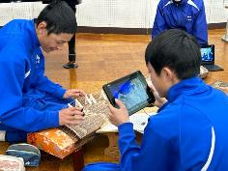
【取組１】わかる授業の実践③「個別最適な学び・協働的な学びの実現」
超少人数授業
映像・ＡＩによる
分析・評価
教具の工夫
ドリルアプリの活用
○指導形態の工夫、ＩＣＴ・ＡＩの活用により個別最適な学習を進めています。
○デジタル・アナログそれぞれの特性を生かした教材・教具を工夫し、協働的な
学びを進めることにより、一人一人の学力を確実に伸ばします。
コツコツ部の取組

Slide 7
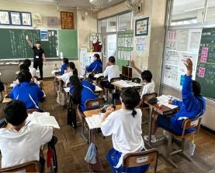
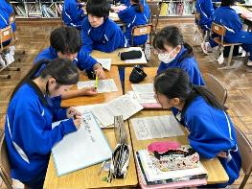
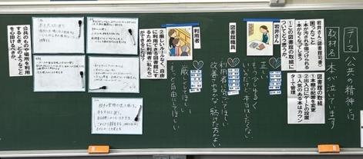
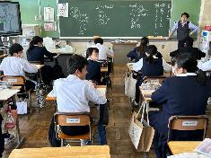
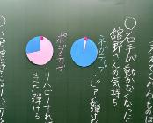
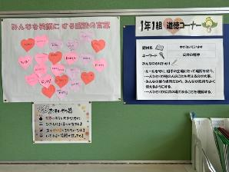
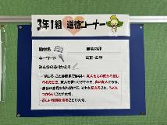
【取組２】道徳教育の充実①「考え議論する道徳授業の実践」
板書の工夫
活発な意見発表
学級・グループ
での討論
○自分の考えや立場を明確にし、他者と議論
する授業により、自己の考えを深めます。
○各クラスに道徳コーナーを設け、道徳的価
値や意見を共有します。
道徳コーナー
の設置
コツコツ部の取組

Slide 8
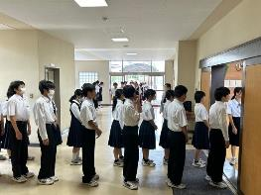
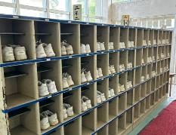
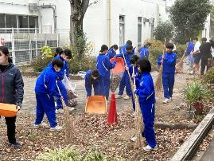
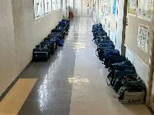
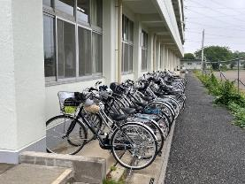
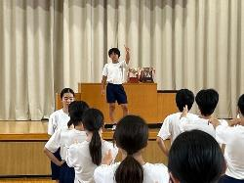
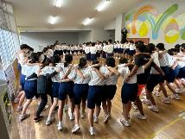
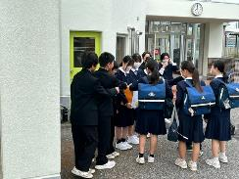
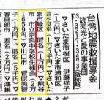
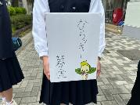
【取組２】道徳教育の充実②「道徳の見える化の推進」
無言集合
無言整列
生徒会
の活動
落ち葉掃き
靴・荷物
そろえ
ハンドサインによる整列
体育祭での
団編成
○学んだ道徳的価値を実践できる場を、
年間を通して意図的に設定します。
○活動をほめ、認め、励まします。
ナラッキー
募金
コツコツ部の取組

Slide 9
ニコニコ部の取組

Slide 10
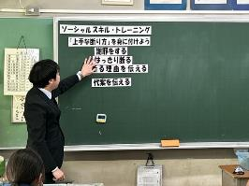
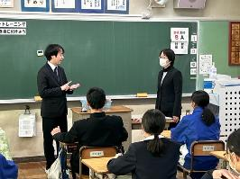
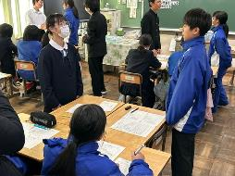
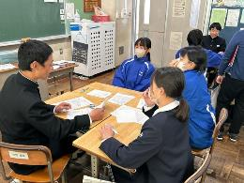
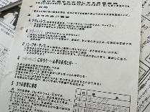
【取組３】スキル教育の実施①「ｸﾞﾙｰﾌﾟｴﾝｶｳﾝﾀｰ・ｿｰｼｬﾙｽｷﾙﾄﾚｰﾆﾝｸﾞ等の実施」
ソーシャルスキルトレーニング
一
般
化
インストラクション
モデリング
リハーサル
フィードバック
○スキル教育（SGE･SST）
等により人間関係の醸成
を図ります。
○エゴグラムによる自己分
析で、よりよい自分を目
指します。
アサーション
エゴグラム
ニコニコ部の取組

Slide 11
【取組３】スキル教育の実施②「学校行事での一般化」
エンカウンター
神川体験学習
ＳＳＴあいさつ
事業所への訪問
○各行事：スキル教育で学んだことを
学校行事で実践し、一般化
を図ります。
ＳＳＴ
電話のかけ方
職場体験
ニコニコ部の取組

Slide 12
【取組４】人権教育の充実「ＳＤＧｓと関連付けた人権学習」
ＳＤＧｓ（人権）と関連した卒業研究・発表
ＳＤＧｓ調べ
○総合的な学習の時間：各学年で人権問題の解決に
向けた調べ学習を行います。
１年：ＳＤＧｓ調べ、身近な人権問題
２年：国内の人権問題、３年：世界の人権問題
ニコニコ部の取組

Slide 13
【取組５】ピグマリオンの取組①「ならの木」
ならの実（３年）
ならの花（２年）
ならの葉（１年）
毎学期：１年生は「ならの葉」、２年生は
「ならの花」、３年生は「ならの
実」としてクラスメイトの良いと
ころを記述し共有しています。
ニコニコ部の取組

Slide 14
ワクワク部の取組

Slide 15
【取組５】ピグマリオンの取組②「季節に合わせたピグマリオン」
１２月・クリスマス
掲示内容の紹介
季節に合わせた
掲示物
季節：七夕、クリスマス、節分と季節
と関連付けて、学年・学級の良
いところを紹介しています。
７月・七夕
２／３月・節分
ワクワク部の取組

Slide 16
【取組５】ピグマリオンの取組③「今週のピグマリオン」
バックナンバー
毎週：先生方が気づいた生徒の善行を掲示
し、全校で共有しています。２０年
以上続く取組として定着しています。
コーナーの設置
ワクワク部の取組

Slide 17
【取組５】ピグマリオンの取組④「毎日ピグマリオン」
時期に
合わせて
日々の掲示
毎日：各学級において、帰りの会等で日直や教員から
その日の生徒の善行を発表する時間を設けています。
ワクワク部の取組

Slide 18
【取組６】学習保障の充実「補充学習・ならナビ」
定期テスト前
教科別補充学習
ならナビ（プリントコーナー）の設置
家庭学習のすすめ
○家庭学習を支える取組を
通して、学習内容の定着
を図ります。
３年生
寺子屋学習
ワクワク部の取組

